Slide 1


AirBnb: características do imóvel e valor da diária
Projeto 1 – Ciclo Básico
Integrantes:
Anna Albuquerque
Mateus Cortez Camacho

Slide 2
Sumário
Contexto (lincando com as perguntas)
Tema
Banco de Dados
Visão Geral
Visão Específica
Resultados

Slide 3

Contexto
O Airbnb é uma plataforma digital que conecta pessoas que alugam imóveis ou quartos (anfitriões) a viajantes que buscam hospedagem de curta duração.
Ele surgiu em São Francisco, na Califórnia (Estados Unidos). A ideia nasceu em 2007 no apartamento de dois dos fundadores, Brian Chesky e Joe Gebbia, que decidiram alugar colchões infláveis na sala de estar para ajudar a pagar o aluguel.
Atualmente, o Airbnb está presente em mais de 220 países e mais de 9 milhões de anúncios ativos.

Slide 4
Tema
Quais características da acomodação (tipo de quarto, número de banheiros ou
camas) têm maior impacto no valor da diária?

Slide 5

Banco de Dados
About Dataset
Overview
This dataset provides detailed information about various Airbnb listings from different regions. It includes essential features such as property details, host information, location, pricing, amenities, and guest reviews. This dataset can be utilized for a variety of data analysis and machine learning tasks, including price prediction, sentiment analysis, and geographic trends in short-term rentals.
Dataset Contents
### Variáveis
- **id**: Unique identifier for each listing - *Identificação*
- **name**: Name of the Airbnb listing - *Qualitativa Nominal*
- **rating**: Average rating of the listing - *Quantitativa Contínua*
- **reviews**: Number of reviews received - *Quantitativa Discreta*
- **host_name**: Name of the host - *Qualitativa Nominal*
- **host_id**: Unique identifier for the host - *Identificação*
- **address**: Location of the listing (city, region, country) - *Qualitativa Nominal*
- **features**: Summary of features (number of guests, bedrooms, beds, bathrooms) - *Qualitativa Nominal*
- **amenities**: List of amenities provided - *Qualitativa Nominal*
- **price**: Price per night in the local currency - *Quantitativa Discreta*
- **country**: Country where the listing is located - *Qualitativa Nominal*
- **bathrooms**: Number of bathrooms - *Quantitativa Discreta*
- **beds**: Number of beds - *Quantitativa Discreta*
- **guests**: Number of guests the listing can accommodate - *Quantitativa Discreta*
- **toiles**: Number of toilets - *Quantitativa Discreta*
- **bedrooms**: Number of bedrooms - *Quantitativa Discreta*
- **studios**: Number of studio units (0 = "Não", 1 = "Sim") - *Qualitativa Nominal Binária*
- **checkin**: Check-in time - *Qualitativa Nominal*
- **checkout**: Check-out time - *Qualitativa Nominal*

Slide 6
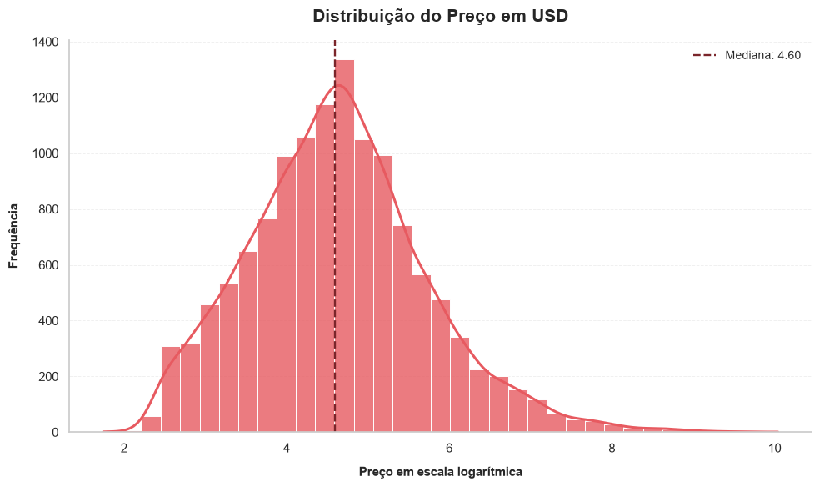
Visão Geral – INR -> USD
Conversão de price para ln(price)

Slide 7
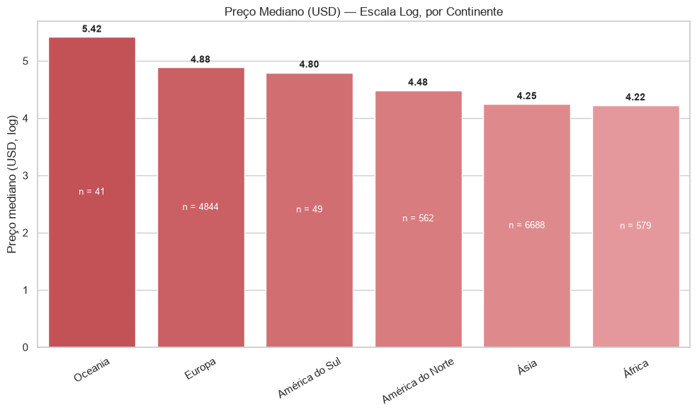
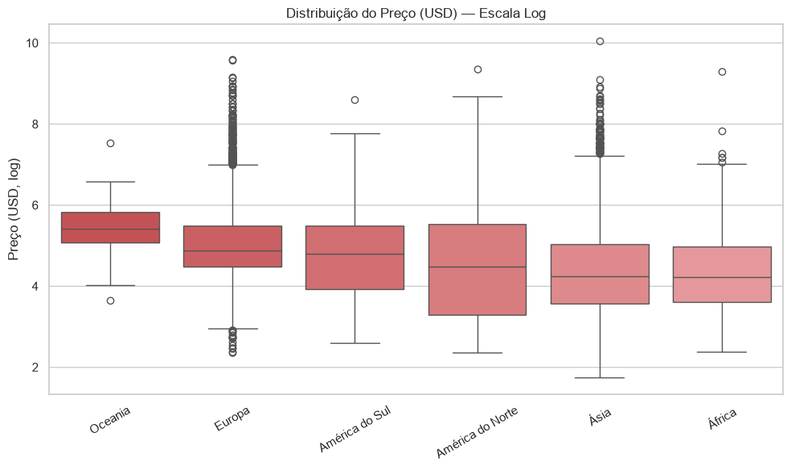
Visão Geral - Continentes

Slide 8
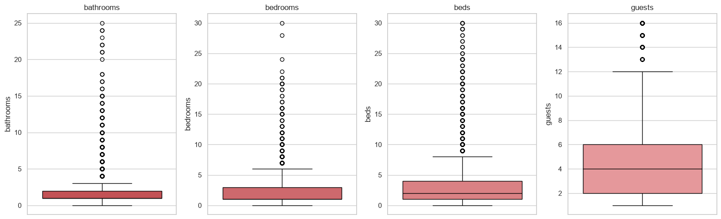
Visão Específica – Quantitativas Relevantes

Slide 9
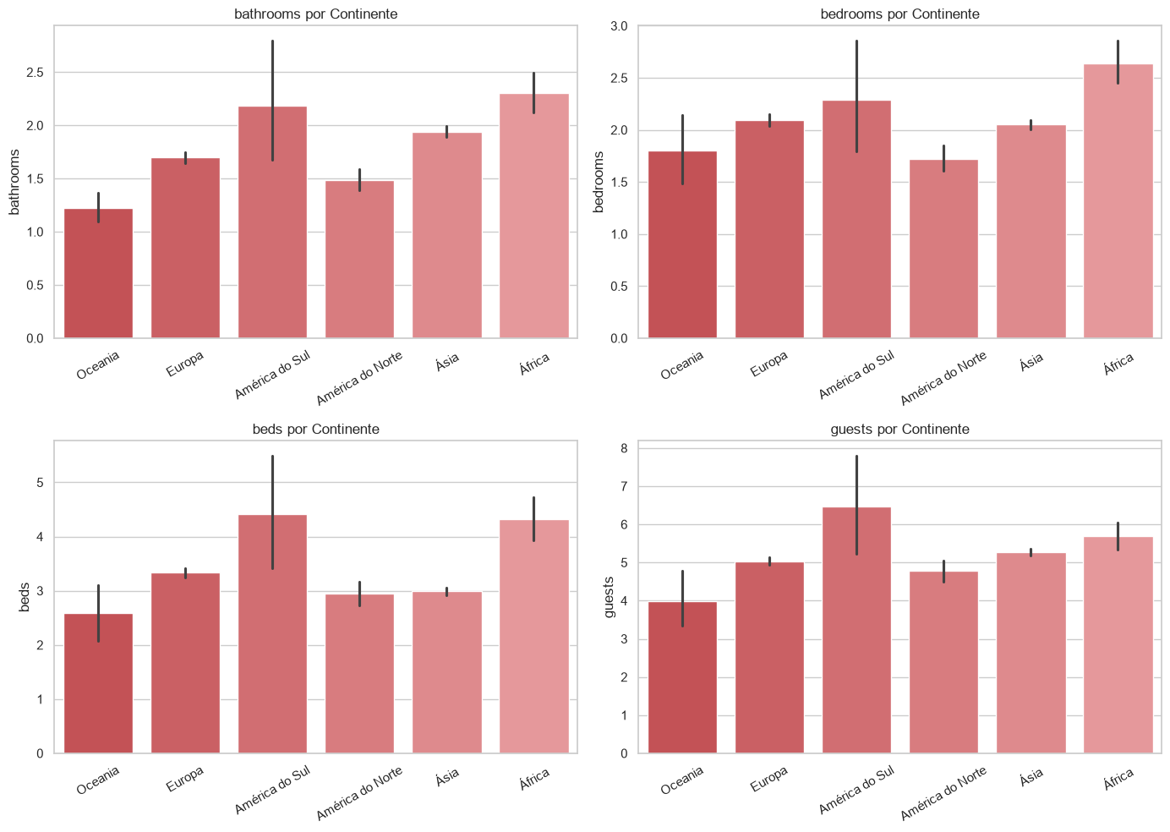
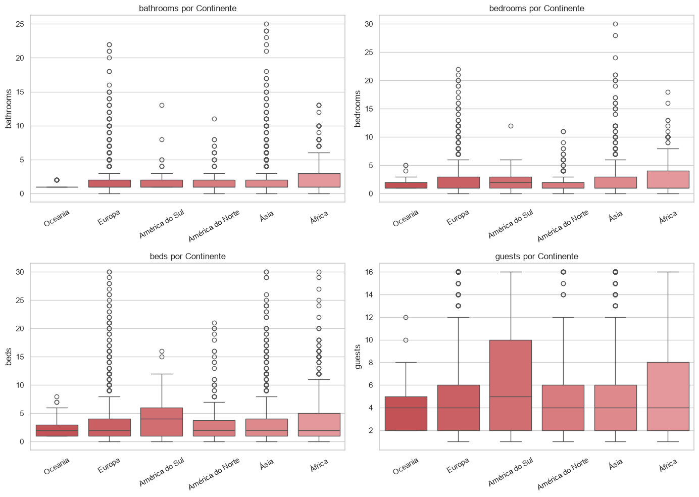
Visão Específica – Quantitativas P/ Continente

Slide 10
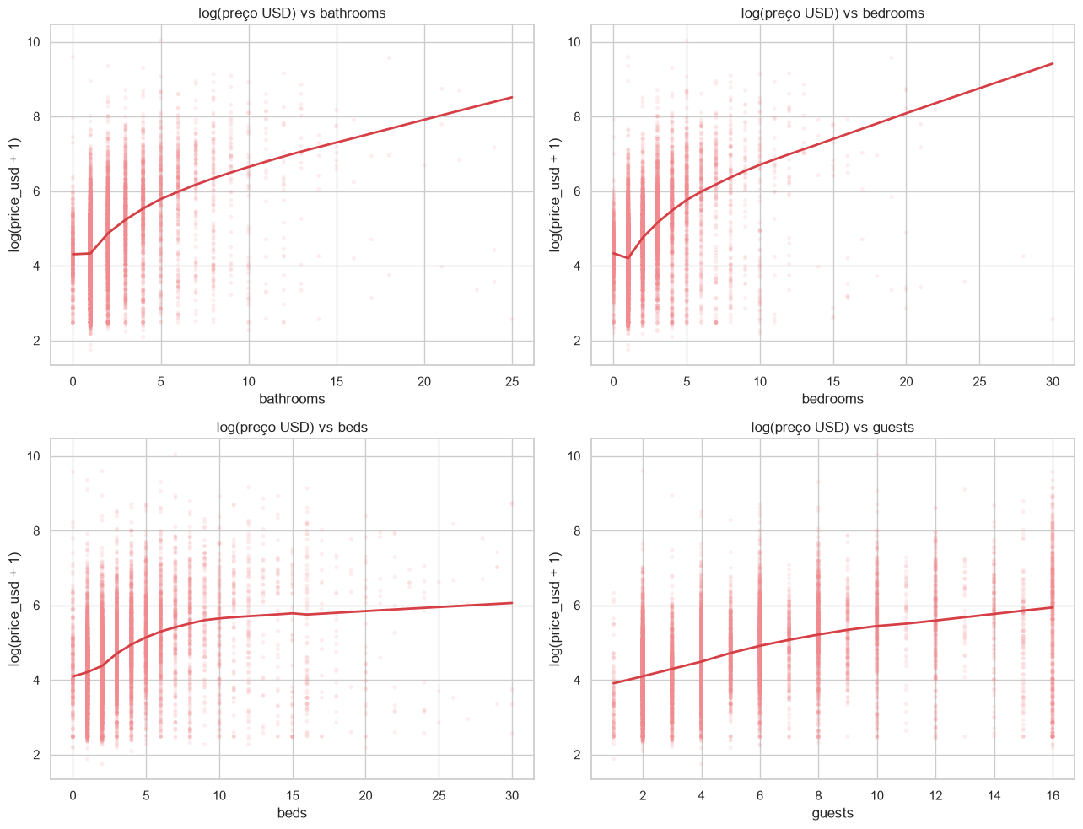
Visão Específica – Dispersão das Quantitativas

Slide 11
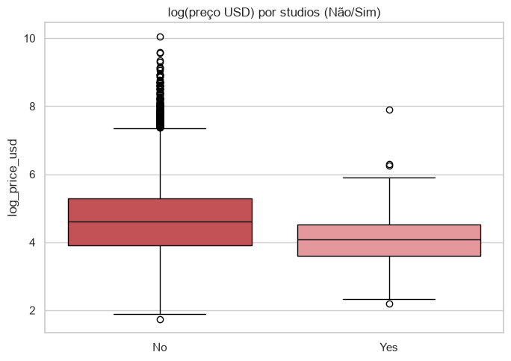
Visão Específica – Studios

Slide 12
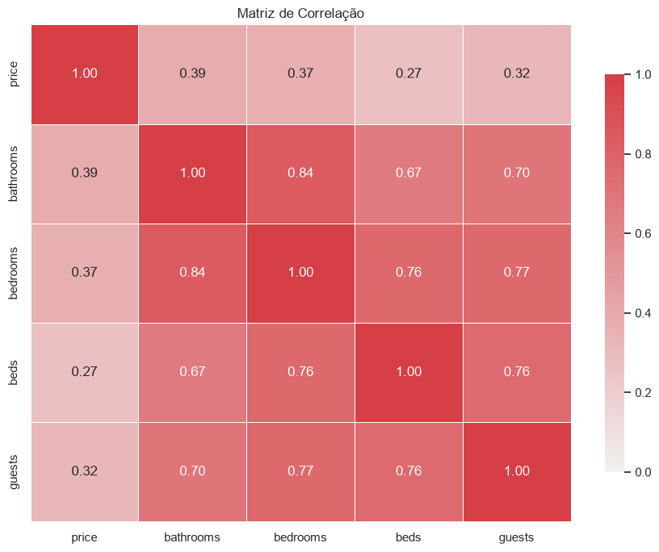
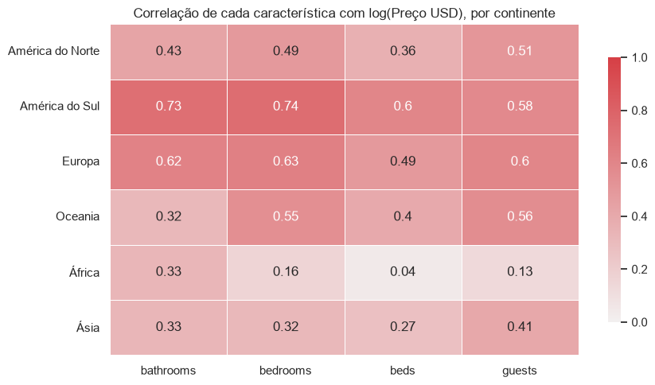
Resultados

Slide 13
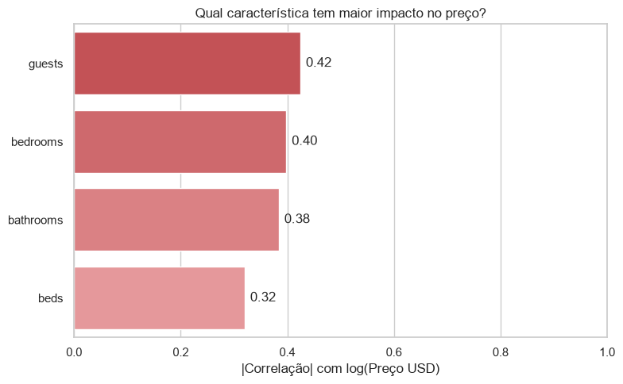
Resultados - Conclusão

Slide 14
Obrigado!

